Slide 1
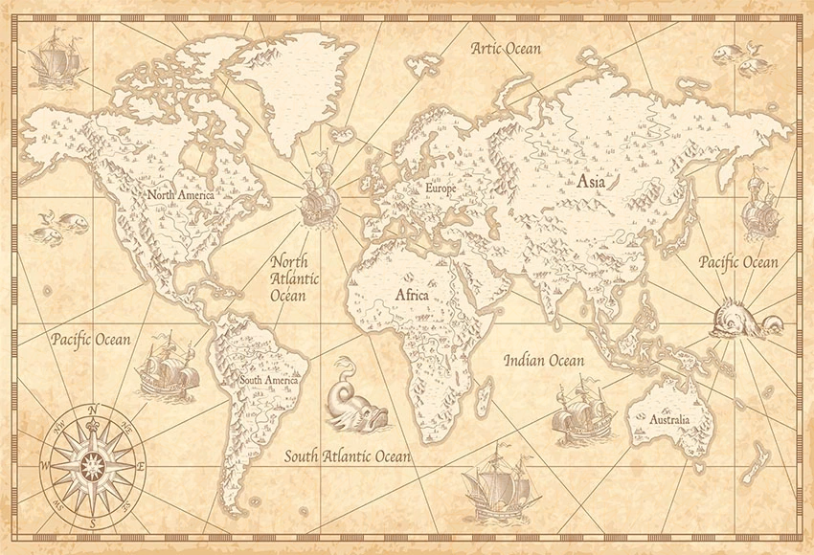
Fournitures scolaires du CP au CM2
2022/2023
Matériel nominatif
Un cartable rigide pouvant contenir un cahier 24X32
Un agenda (une page par jour)
Une pochette cartonnée
Un porte-vues (lutin) de 80 vues
Une gourde ou une bouteille d’eau
Un casque audio doté d’une fiche Jack
Matériel qui sera mis en commun
Une règle graduée (20 cm pour les CP, CE1/ 30 cm pour les CE2, CM1, CM2) en matière plastique non flexible
Une ardoise blanche, 3 feutres et un tampon
5 crayons à papier HB
Une gomme
Un taille-crayon avec réservoir
5 gros tubes de colle
Des ciseaux à bouts ronds
2 stylos bleus, un rouge, un vert, un noir
2 surligneurs
Une pochette de crayons de couleurs et une pochette de feutres
2 boîtes de mouchoirs (pour les petits nez qui coulent toute l’année)
Une équerre et un compas (uniquement pour les élèves de CE2, CM1, CM2)
Quelques conseils :
Pour l’apprentissage de l’écriture, il est conseillé d’utiliser des crayons et stylos triangulaires ou hexagonaux (Mapped et Staedtler correspondent pour les crayons, les BIC cristal pour les stylos).
Prévoir du film adhésif pour recouvrir les fichiers (pour les CP, CE1).

